Slide 1
รหัสวิชา AIM2302
รายวิชา การนำเสนองานโฆษณา
Week 7
อ. อิสรี ไพเราะ(อ.ต๊ะ)
isaritiaw@gmail.com
MB. 0863583508

Slide 2
สัปดาห์ที่ 7 | บทที่ 4 การวิเคราะห์ผู้ฟัง

Slide 3
“ถ้าคุณพูดกับเขาด้วยภาษาของเขา
มันจะเข้าไปสู่หัวใจของเขา”
เนลสัน แมนเดลา ประธานาธิบดีสาธารณรัฐแอฟริกาใต้ คนที่ 1

Slide 4
ทำไมต้องวิเคราะห์ผู้ฟัง
สาเหตุที่ต้องวิเคราะห์ผู้ฟัง
สามารถจัดเตรียมเนื้อหาได้เหมาะสมตรงกับความสนใจของผู้ฟัง
สามารถเลือกใช้คำและประโยคที่เหมาะสม
สามารถใช้วิธีการพูดหรือการอธิบายที่เหมาะสม
สามารถเลือกตัวอย่างประกอบที่เหมาะสม
สามารถตั้งประเด็นคำถามได้เหมาะสมและเป็นประโยชน์กับผู้ฟัง
สามารถเสนอความคิดเห็นได้เหมาะสม

Slide 5
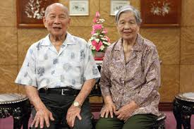
ประเภทของผู้ฟัง : แบ่งตามเจนเนอเรชั่น
1) เบบี้ บูมเมอร์ (Baby Boomer)หรือ Gen B คือ คนที่เกิดในระหว่าง ค.ศ. 1945 – 1960(วิลาส ฉ่ำเลิศวัฒน์,2559) คนกลุ่มนี้เกิดหลังจากสงครามโลกครั้งที่ 2

Slide 6
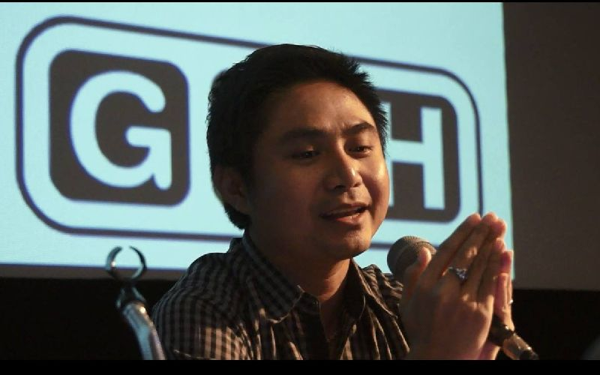
ประเภทของผู้ฟัง : แบ่งตามเจนเนอเรชั่น
2) Generation X (Gen X) มีชื่อเรียกอื่น ได้แก่ Baby Buster, Slacker เป็นคนที่เกิดระหว่างปี ค.ศ. ค.ศ. 1961-1980 (วิลาส ฉ่ำเลิศวัฒน์,2559)

Slide 7
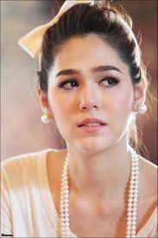
ประเภทของผู้ฟัง : แบ่งตามเจนเนอเรชั่น
3) Generation Y (Gen Y) เกิดระหว่างค.ศ. 1981 – 1995

Slide 8
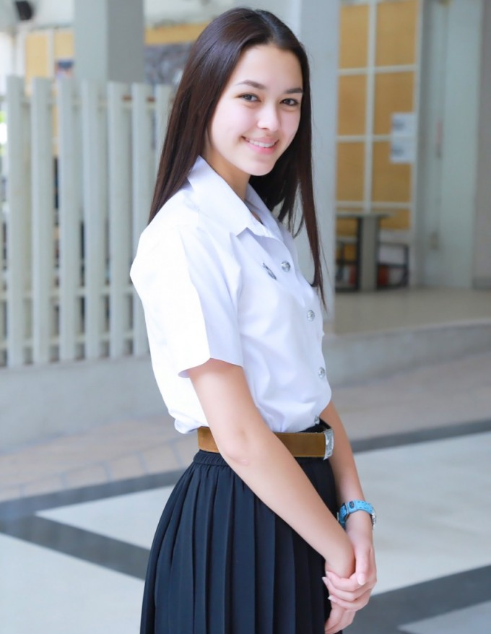
ประเภทของผู้ฟัง : แบ่งตามเจนเนอเรชั่น
4) Generation Z (Gen Z) เกิดระหว่าง ค.ศ. 1996 – 2009

Slide 9
ประเภทของผู้ฟัง : แบ่งตามลักษณะทางประชากรศาสตร์

Slide 10
ประเภทของผู้ฟัง : แบ่งตามลักษณะทางประชากรศาสตร์
ลักษณะทางประชากรศาสตร์ | รายละเอียด | ลักษณะนิสัย/ความสนใจ
 | 26–45 ปี | เริ่มมองหาความมั่นคงของชีวิต สนุกกับการทำงาน การท่องเที่ยว และการตัดสินใจด้วยตนเอง มีความต้องการในการสร้างฐานะและครอบครัว
 | 45-60 ปี | มีตำแหน่งหน้าที่การงานสูงขึ้นทำให้ความรับผิดชอบมีมากขึ้นด้วย ร่างกายเริ่มเสื่อมถอยลงจึงมีปัญหาเรื่องสุขภาพ สนใจเรื่องการดูแลสุขภาพ การสร้างความมั่นคงในชีวิต การเตรียมความพร้อมในการเกษียณอายุ สนใจเรื่องที่มีสาระ
 | 60 ปี ขึ้นไป | มีการเปลี่ยนแปลงบทบาทในครอบครัวอาจทำให้เกิดความวิตกกังวล มองตัวเองเหมือนด้อยค่าลงไป เริ่มสนใจธรรมะหรือสิ่งยึดเหนี่ยวทางด้านจิตใจมากขึ้น

Slide 11
ประเภทของผู้ฟัง : แบ่งตามลักษณะทางประชากรศาสตร์
ลักษณะทางประชากรศาสตร์ | รายละเอียด | ลักษณะนิสัย/ความสนใจ
อาชีพ | นักเรียน-นักศึกษา | สนใจการเรียน การสอบแข่งขัน การหาสถานที่เรียนต่อ การเข้ากลุ่มเพื่อน การท่องเที่ยว กีฬา สันทนาการ การเล่นสนุกสนาน
 | พนักงานบริษัท | สนใจเรื่องอาชีพ ความก้าวหน้าและความมั่นคงในอาชีพ รายได้ตำแหน่งงาน โบนัส การให้รางวัลชีวิต
 | แพทย์ | สนใจเรื่องการสาธารณสุข ความก้าวหน้าทางวิทยาศาสตร์ การรักษาคนไข้ โรคภัยไข้เจ็บต่างๆ
 | วิศวกร | สนใจเทคโนโลยี การสร้างสรรค์ผลงานด้านวิศวกรรม เครื่องจักรกล วัตถุดิบที่นำมาใช้ในการทำงาน ความปลอดภัยในการทำงาน
 | อาจารย์ | สนใจงานด้านวิชาการ การสร้างสรรค์ผลงานวิชาการ การเขียนตำรา หนังสือ การสอนนักเรียนนักศึกษา การวิจัย การเขียนบทความวิชาการ
 | พ่อค้า-แม่ค้า | สนใจเรื่องการซื้อขาย กำไร เงินหมุนเวียน ทำเล สินค้าที่จะขาย ลูกค้า แหล่งค้าส่ง
 | นักธุรกิจ | สนใจเรื่องการลงทุน การค้าขาย เศรษฐกิจ สังคม การเมืองที่มีผลกระทบต่อธุรกิจ คู่แข่งขัน การขยายตลาด การเปลี่ยนแปลงค้าเงิน การปล่อยกู้ของธนาคาร
 | เกษตรกร | สนใจผลผลิต ราคา การดูแลรักษาผลผลิต การเก็บเกี่ยว แหล่งทุน ปุ๋ย แหล่งขายผลผลิต ความช่วยเหลือจากภาครัฐ

Slide 12
ประเภทของผู้ฟัง : แบ่งตามลักษณะทางประชากรศาสตร์
ลักษณะทางประชากรศาสตร์ | รายละเอียด | ลักษณะนิสัย/ความสนใจ
เพศ | ชาย | นิสัยเข้มแข็ง อดทน ตัดสินใจเร็วไม่ค่อยละเอียดรอบคอบ ไม่ชอบเซ้าซี้ สนใจเรื่องเทคโนโลยี รถยนต์ โทรศัพท์มือถือ คอมพิวเตอร์ เกมส์ กีฬา
 | หญิง | นิสัยละเอียดรอบคอบ อ่อนโยน อ่อนไหวง่าย สนใจแฟชั่น ความสวยความงาม เรื่องก็อสซิป ดารา กระเป๋า เสื้อผ้า รองเท้า
รายได้ | ต่ำกว่า 20,000 บาท | สนใจเรื่องราวเกี่ยวกับตนเอง ดาราและคนรอบข้างที่สนิท ชอบดูละคร
 | 20,001-50,000 บาท | สนใจแฟชั่น การท่องเที่ยว การลงทุน อสังหาริมทรัพย์ การช็อปปิ้ง
 | 50,001-100,000 บาท | สนใจสินค้าแบรนด์เนม รถยนต์ การเข้าสังคม อสังหาริมทรัพย์ การท่องเที่ยวต่างประเทศ
 | มากกว่า100,000 บาท | สนใจการลงทุน การเข้าสังคม การแข่งขัน

Slide 13
ประเภทของผู้ฟัง : แบ่งตามลักษณะนิสัยหรือพฤติกรรม
1) ผู้ฟังที่ขี้อาย มักนั่งนิ่ง ไม่กล้าแสดงออก แอบชำเลืองมองคนโน้นคนนี้เวลาเขาพูดกัน เวลาถามก็ไม่ยอมตอบ ก้มหน้า ไม่สบตา
2) ผู้ฟังกล้าแสดงออก มักกล้าตอบคำถาม แสดงความคิดเห็น
3) ผู้ฟังชอบค้าน จะคอยจ้องหาจังหวะค้านผู้พูด
4) ผู้ฟังรู้ทุกอย่าง เป็นผู้ฟังที่รู้ทุกเรื่องที่ผู้พูดกำลังพูด
5) ผู้ฟังที่ไม่มีสมาธิในการฟัง เป็นผู้ฟังที่มีอาการนั่งอยู่ไม่สุก อาจมองนาฬิกา นั่งเล่นโทรศัพท์มือถือ หรือมองออกไปนอกห้องบรรยาย

Slide 14
องค์ประกอบในการวิเคราะห์ผู้ฟัง
1. จำนวนผู้ฟัง
2. ประเภทของผู้ฟัง
3. ทัศนคติของผู้ฟัง
3.1 ทัศนคติที่มีต่อตัวผู้พูด
3.2 ทัศนคติที่มีต่อเรื่องที่จะนำมาพูด
3.3 ทัศนคติที่มีอยู่เดิม
4. ความคาดหวังของผู้ฟัง

Slide 15
จำนวนผู้ฟัง
ผู้พูดควรทราบว่าจำนวนผู้ฟังมีเท่าไร เป็นกลุ่มขนาดเล็ก กลาง หรือกลุ่มใหญ่
หากเป็นกลุ่มเล็ก ไม่เกิน 15 คน อาจใช้วิธีการพูดแบบเป็นกันเอง ไม่ต้องมีพิธีการมากนัก
หากเป็นกลุ่มขนาดใหญ่ เกินกว่า 50 คน ต้องเตรียมการพูดตามรูปแบบที่เป็นพิธีการ เตรียมภาษา ถ้อยคำให้เหมาะสมกับกลุ่มผู้ฟัง มีการเตรียมคำขึ้นต้น การลำดับเรื่องก่อนหลัง และสรุป หากต้องใช้อุปกรณ์ประกอบการพูด ต้องเตรียมให้มีขนาดใหญ่พอที่คนจำนวนมากจะมองเห็นได้อย่างทั่วถึง

Slide 16



ผู้ฟังประเภทต่างๆ

Slide 17
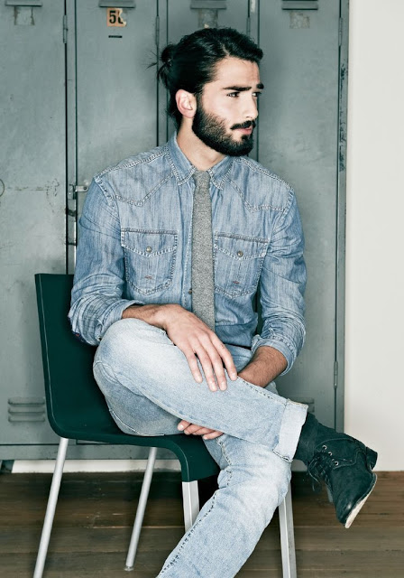
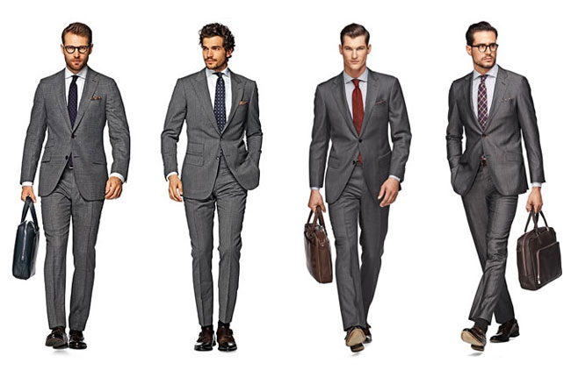
ผู้ฟังประเภทต่างๆ

Slide 18
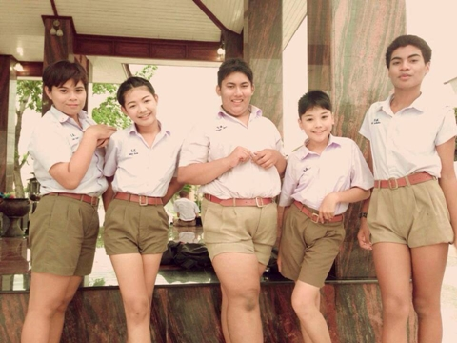
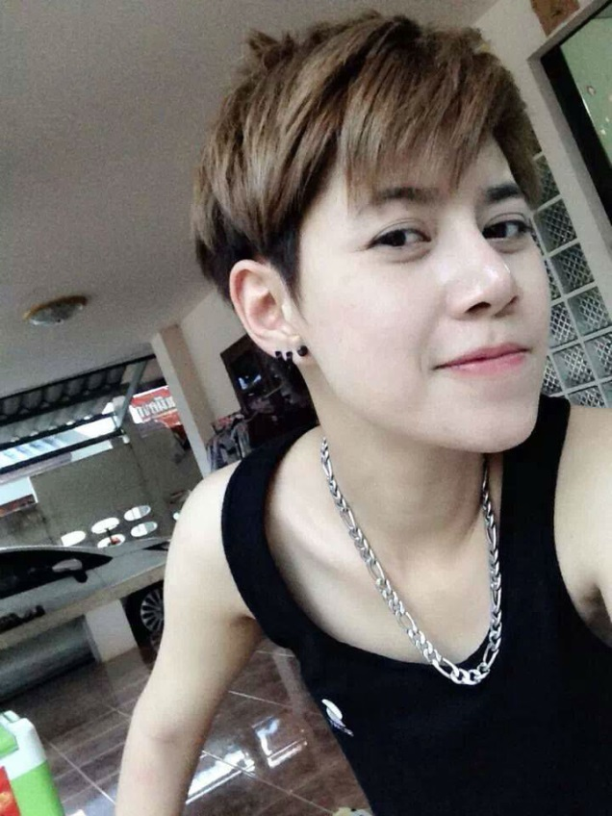
ผู้ฟังประเภทต่างๆ

Slide 19
ทัศนคติของผู้ฟัง
1. ทัศนคติต่อผู้พูด หากผู้ฟังมีทัศนคติที่ดีต่อผู้พูด มีความเชื่อถือ ทำให้การพูดง่าย ผู้ฟังคล้อยตามได้ง่าย ในทางตรงข้าม หากผู้ฟังไม่รู้จักผู้พูดมาก่อน อาจต้องสร้างศรัทธาให้เกิดขึ้น มีการสร้างประโยคทักทาย สร้างความเป็นกันเอง , หากผู้ฟังมีทัศนคติที่ไม่ดีต่อตัวผู้พูด ผู้พูดต้องหาวิธีการพูดและทำความเข้าใจกับผู้ฟัง ไขข้อข้องใจ

Slide 20
ทัศนคติของผู้ฟัง (ต่อ)
2. ทัศนคติที่มีต่อเรื่องที่จะพูด หากผู้ฟังรู้สึกว่าเรื่องที่จะได้รับฟังนั้นมีประโยชน์ ผู้ฟังก็จะกระตือรือร้นในการฟัง แต่ถ้าผู้ฟังไม่สนใจ ผู้พูดควรปรับเนื้อเรื่องให้น่าสนใจมากขึ้น เพื่อโน้มน้าวใจให้ผู้ฟังเห็นประโยชน์

Slide 21
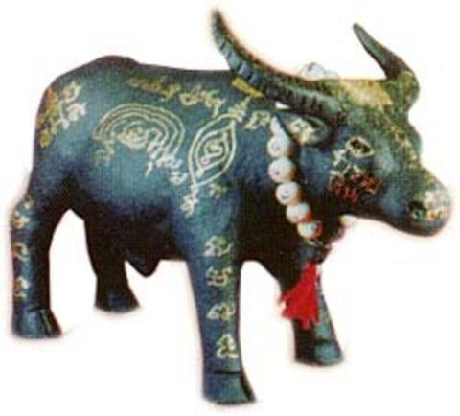
ทัศนคติของผู้ฟัง (ต่อ)
3. ทัศนคติเดิมของผู้ฟัง เป็นทัศนคติที่มีมาดั้งเดิม เช่น ความเชื่อเรื่องผี , การดูดวง หากต้องพูดเรื่องเกี่ยวกับวิทยาศาสตร์ ผู้ฟังอาจจะไม่เชื่อในทันที ต้องใช้ไหวพริบในการทำให้ผู้ฟังคล้อยตามเรื่องโดยไม่รู้ตัว

Slide 22
ความคาดหวังของผู้ฟัง
ถ้าพูดไม่ตรงสิ่งที่ผู้ฟังคาดหวัง จะเกิดความเสื่อมศรัทธา

Slide 23

HOMEWORK

Slide 24
คำถามท้ายบท
1. บุคลิกภาพของผู้พูดมีส่วนเกี่ยวข้องกับการพูดหรือไม่ อย่างไร
2. ผู้พูดที่ดีควรมีคุณสมบัติอย่างไร
3. การพูดที่ดีต้องมีความมั่นใจ นักศึกษามีหลักในการสร้างความมั่นใจในการพูดอย่างไร
4. ให้นักศึกษาบอกถึงบุคลิกภาพที่ไม่เหมาะสมในการพูดมาพอสังเขป

Slide 25



ความรับผิดชอบเป็นคุณสมบัติที่สำคัญชองผู้เป็นบัณฑิตค่ะ หลังจบไปทำงานความรับผิดชอบเป็นอันดับต้นๆ ในการพิจารณาขององค์กรผู้ว่าจ้างค่ะ และ ความมีน้ำใจ ช่วยเหลือผู้อื่นเสมอ เอาใจเค้ามาใส่ใจเรา ในวันที่คุณลำบากที่สุดก็มีคนพร้อมช่วยคุณค่ะ ครูสอนข้อคิด คติ ไม่มีวันหมด บนโลกนี้ ลูกจะเลือกเป็นคนแบบไหน อยากให้คนมองแบบไหน เลือกกระทำแบบไหน สุดท้ายผลของการกระทำด้วยความบริสุทธิ์ใจ ก็จะตอบสนองลูกผู้นั้นด้วยผลของสิ่งที่ลูกทำค่ะ
ด้วยความรัก
อ. อิสรี ไพเราะ (อ.ต๊ะ)

